Slide 1
Contexto de intervención
La población de Corralero, Oaxaca está compuesta por 1735 habitantes*, 51.24% son hombres y 48.76% mujeres.
El 17.4% de su población es analfabeta.
Existe un alto índice de deserción escolar en el nivel secundaria por alta migración.
La vida sexual activa comienza a muy temprana edad, así como los embarazos en jóvenes entre 12 y 15 años.
Malos caminos que en temporada de lluvias deja aisladas a las localidades de la región.
4740.5 Has de tierras ejidales, cuya posesión la detentan 174 ejidatarios. 300 has. de tierras comunales y dos pequeñas propiedades

Slide 2
Contexto de intervención
PEA (34.5%). Su principal actividad es la pesca, alrededor de 400 personas; existen 6 cooperativas de pescadores. La pesca irracional y furtiva pone en riesgo la actividad.
Las actividades productivas son insuficientes para atender las necesidades económicas y de empleo de la población en edad productiva.
Machismos arraigado que limita el desarrollo de la mujer.
Aprovechamiento irracional de recursos naturales y escasa conciencia para protección ambiental.
A pesar de su riqueza natural y su potencial turístico, no existía ninguna oferta turística, ni la infraestructura necesaria.
Débil organización social y gestión para el desarrollo.
Dependencia por políticas asistencialista.

Slide 3
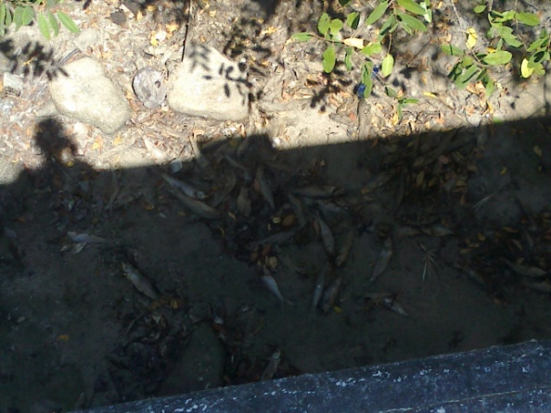
Desarrollo
Solicitud de intervención en diciembre de 2011 por parte del gobierno municipal y local.
Brigada multidisciplinaria de servicio social comunitario (Atención integral a la salud,
Ingeniería, Ambientales y Ciencias sociales).
1ª. Etapa: diagnóstico participativo sobre potencial turístico de la región y sensibilización para el manejo y aprovechamiento de residuos sólidos.
2ª. Etapa capacitación y asesoría para el manejo sustentable de los recursos naturales y capacitación a prestadores de servicios: anteproyecto para desarrollo ecoturístico sustentable de la laguna y estudio de impacto ambiental.
3ª. Etapa impulso a la organización comunitaria: reuniones para planeación participativa, priorización de necesidades y visión de futuro, emprendedurismo, manejo y aprovechamiento de residuos sólidos y determinación del sitio para iniciar el proyecto arquitectónico del lugar.

Slide 4
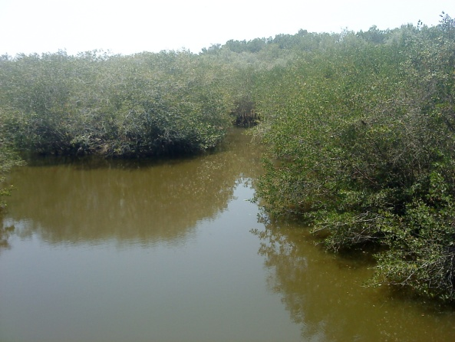
Cuarta etapa: Desarrollo de proyecto ecoturístico y articulación social: Hacia una transformación social concertada.
Quinta etapa: Integración y consolidación de la organización social: avance en los procesos de gestión.
Sexta Etapa: Plan de negocios y calidad en el servicio
Septima Etapa: Autogestión y desarrollo sustentable comunitario
.

Slide 5
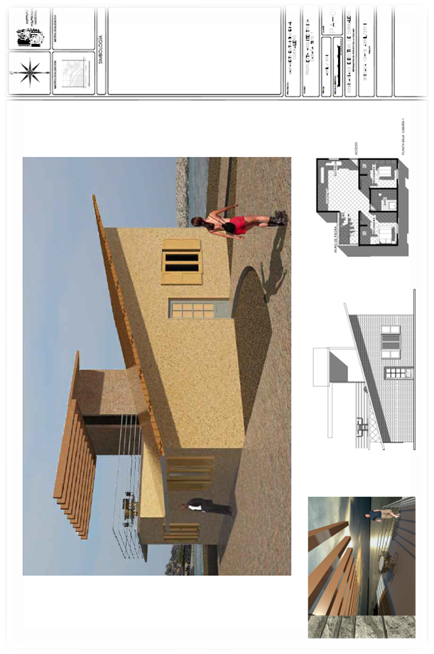
Resultados
Participación de 211 brigadistas de 21 especialidades
Se impulsa una atención integral que pretende alcanzar un desarrollo humano sustentable

Slide 6
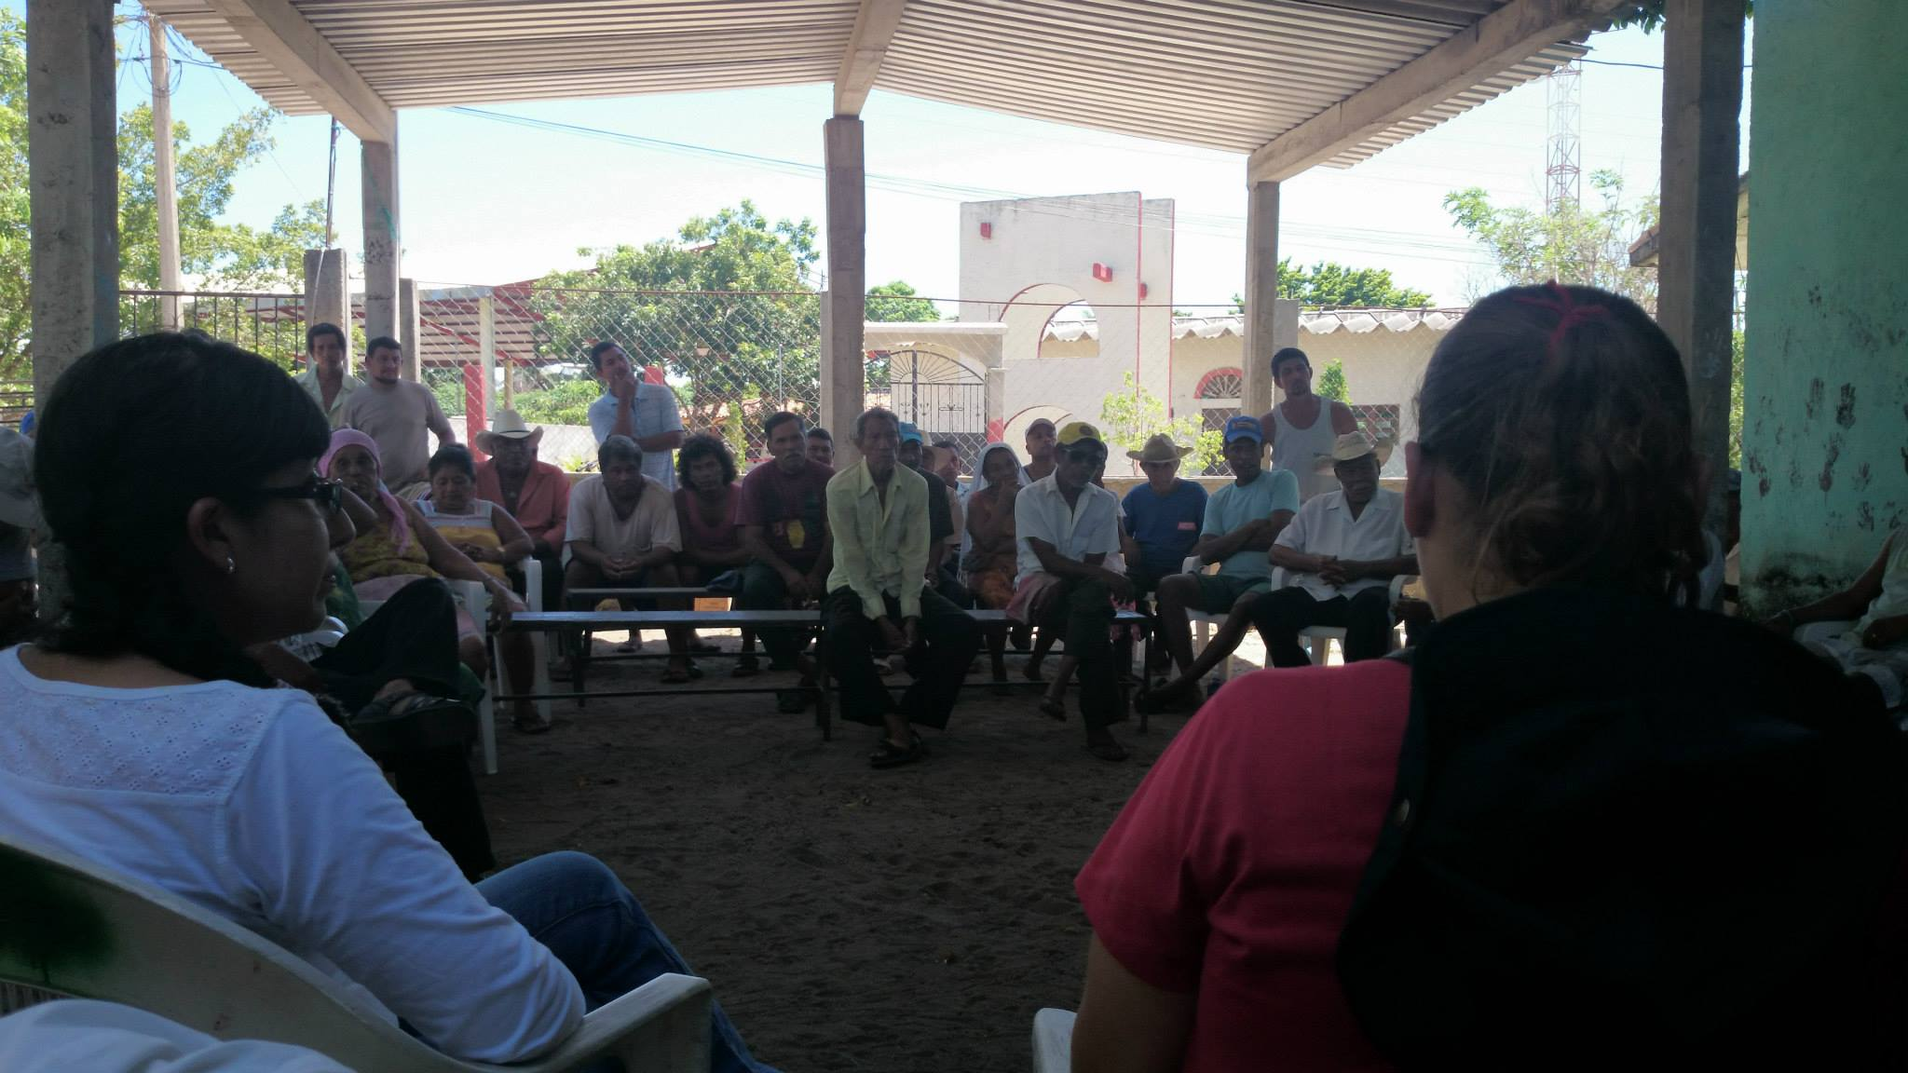
Se impulsan proyectos productivos que contribuyan a generar empleos e ingresos de calidad.
Capacitación de 25 agricultores en el manejo de cultivos hidropónicos y construcción e invernaderos de bajo costo.
Se realiza capacitación, apoyo técnico y seguimiento de huertos familiares y elaboración de fertilizantes orgánicos con productos de la región.

Slide 7
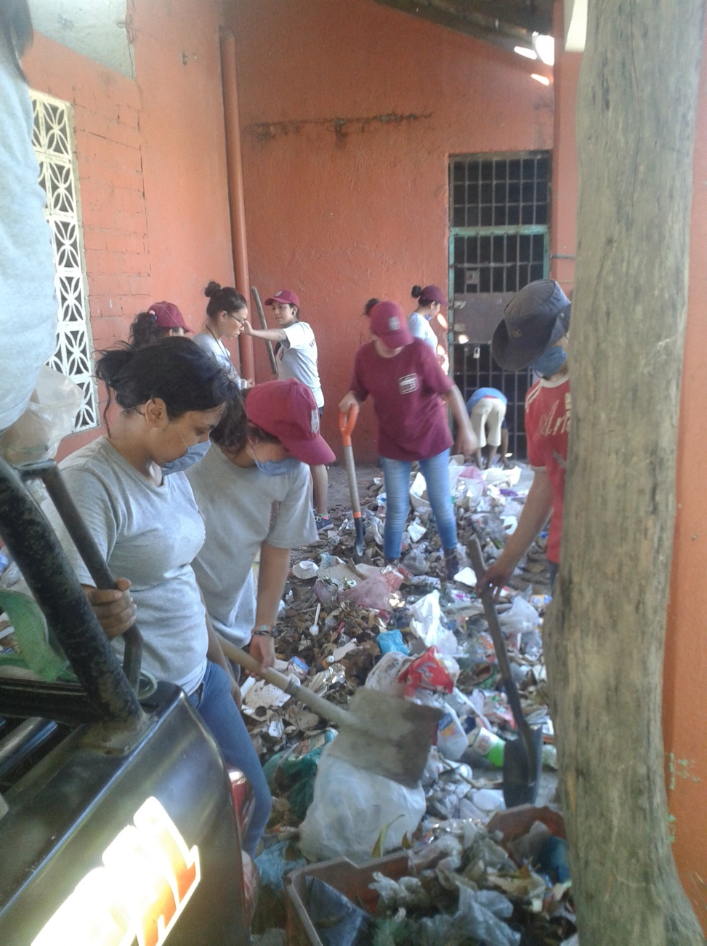
Se redujo una cantidad importante de residuos sólidos de la localidad.
Se capacitaron a 160 niños, jóvenes y adultos en la elaboración de composta.
Se mejoró la disposición final de residuos sólidos mediante campañas de reúso, reducción y reciclaje.
Se realizó un proyecto para estación de transferencia de basura, que está gestionando, que les permitirá obtención de recursos y generará al menos dos empleos.

Slide 8
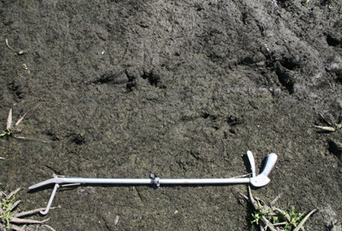
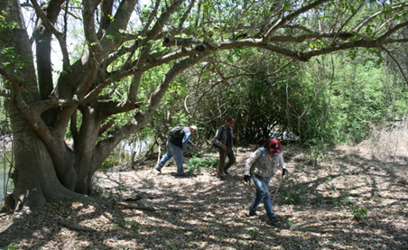
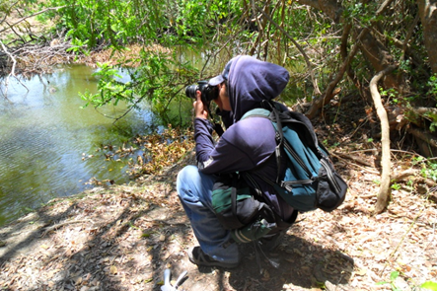
Estudio sobre población y hábitat del cocodrilo, para proyecto de UMA

Slide 9
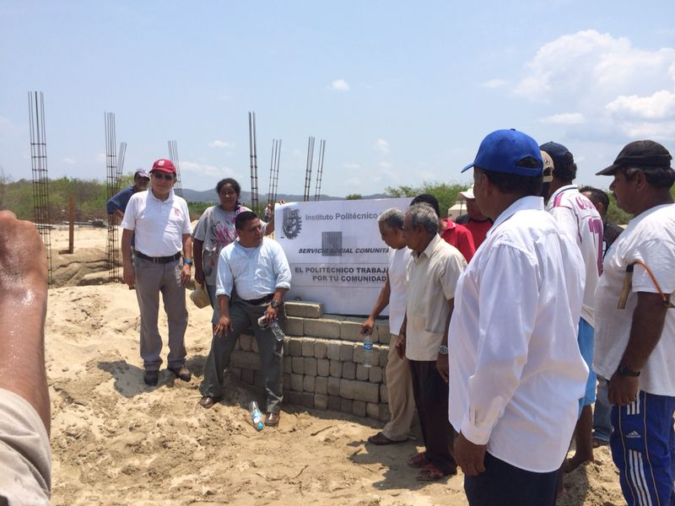
Se dio inicio la construcción de la primera etapa del proyecto eco turístico de Corralero
Sitio turístico integralmente planificado, con una inversión municipal de $3,000,000.

Slide 10
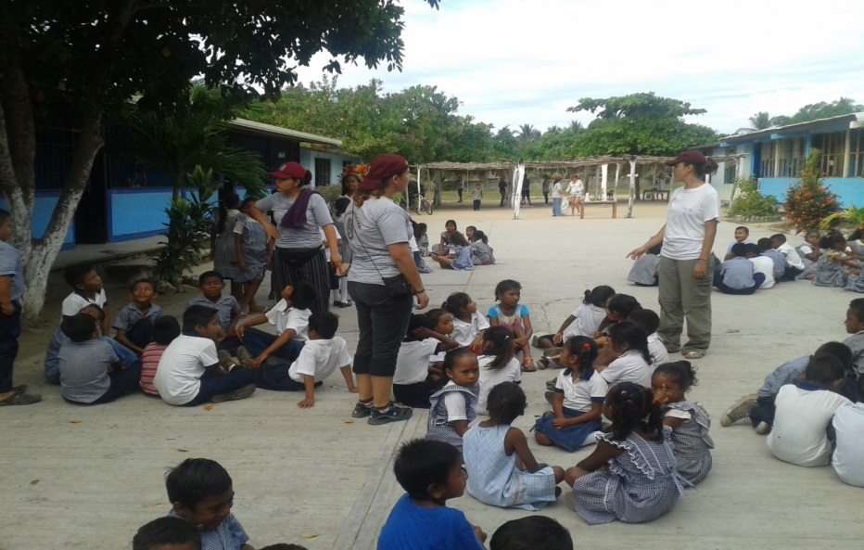
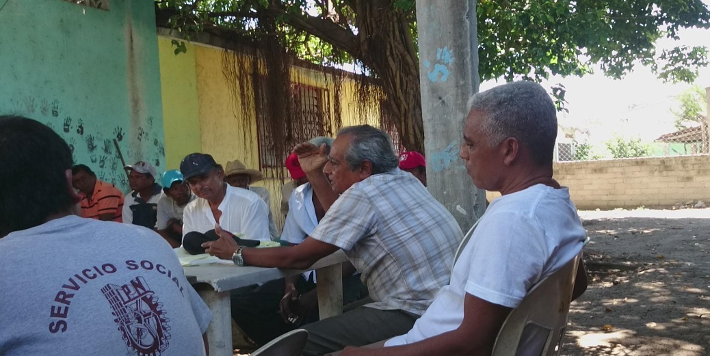
Conclusiones
Las brigadas multidisciplinarias trabajas coordinadamente con actores sociales diferentes pero siempre en convergencia. Con valores y compromiso social

Slide 11
MUCHAS GRACIAS
JOSÉ PEDRO CHÁVEZ BERNAL
jpcbernal@gmail.com
El desarrollo humano es un proceso de expansión de las libertades de las personas para conseguir las metas que consideran valiosas y participar activamente en darle forma al desarrollo de manera equitativa y sostenible en un territorio compartido

